Slide 1


ZONE : toward a better news feed
11 mars 2013
and a way to create newspapers according to topics
Christophe DESCLAUX
http://www.smashingmagazine.com/2008/04/01/fresh-free-and-gorgeous-rssfeed-icons/

Slide 2
ZONE-project.com
Control your zone !
Mon année à l'institut
Projections dans le futur

Slide 3

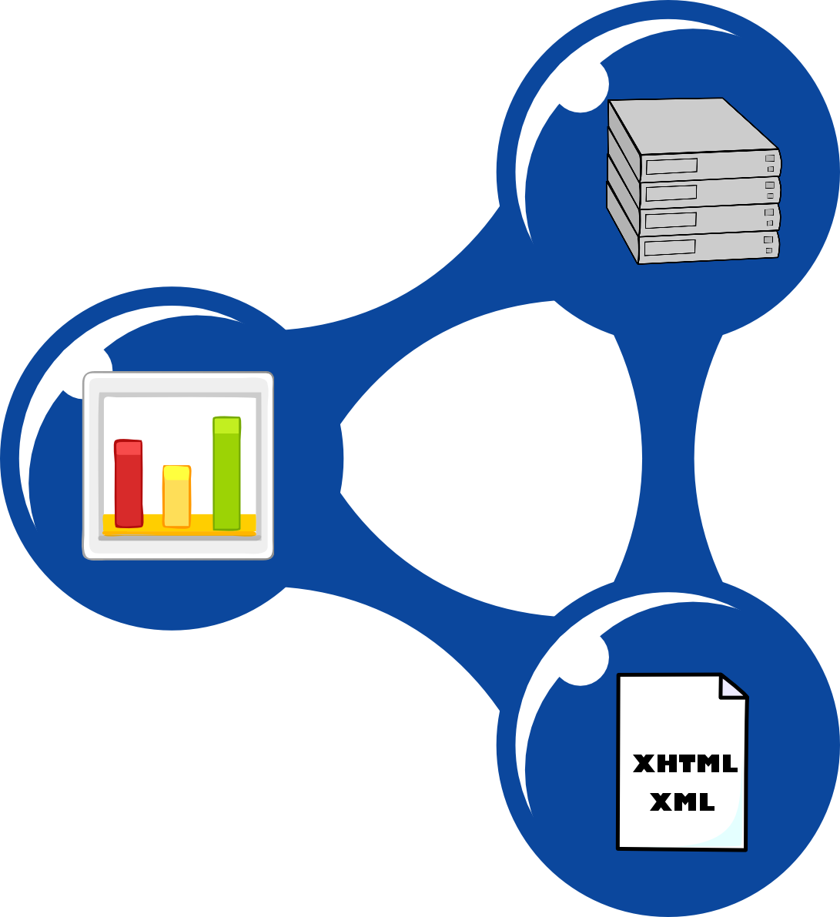


Christophe Desclaux
@descl3

Slide 4

CLEAN my timeline

Slide 5
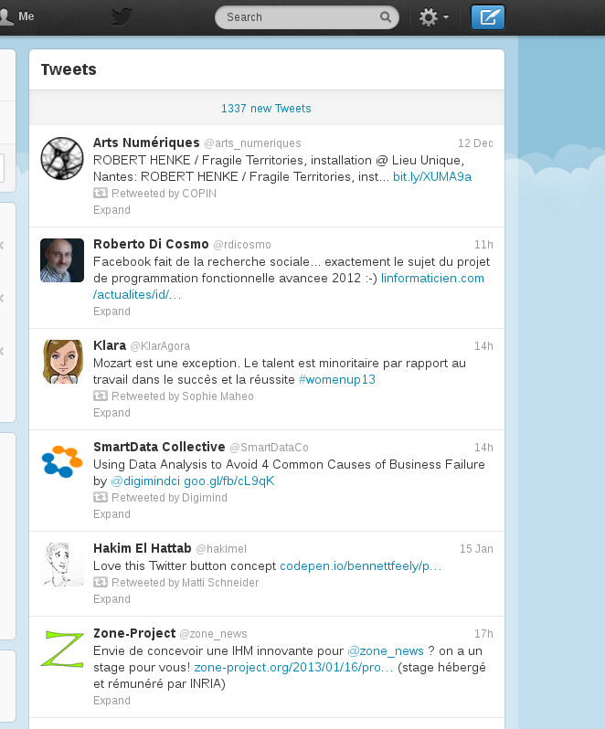

Slide 6
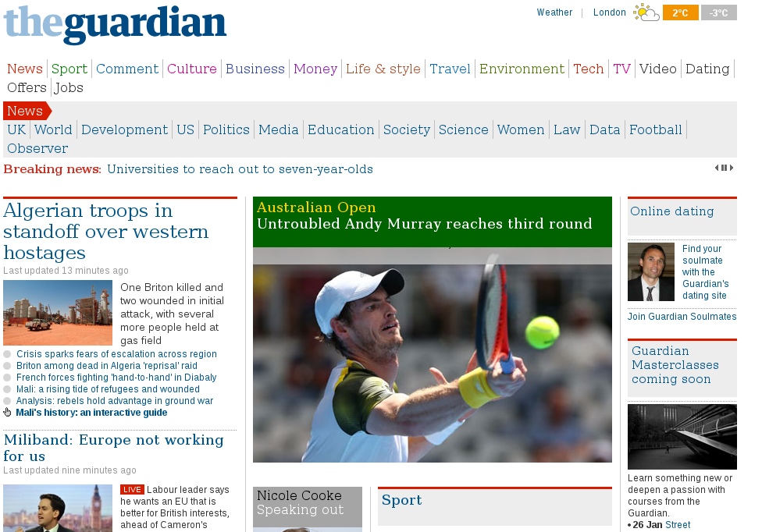
J’élargis à toutes les news possibles
FOLLOW news

Slide 7
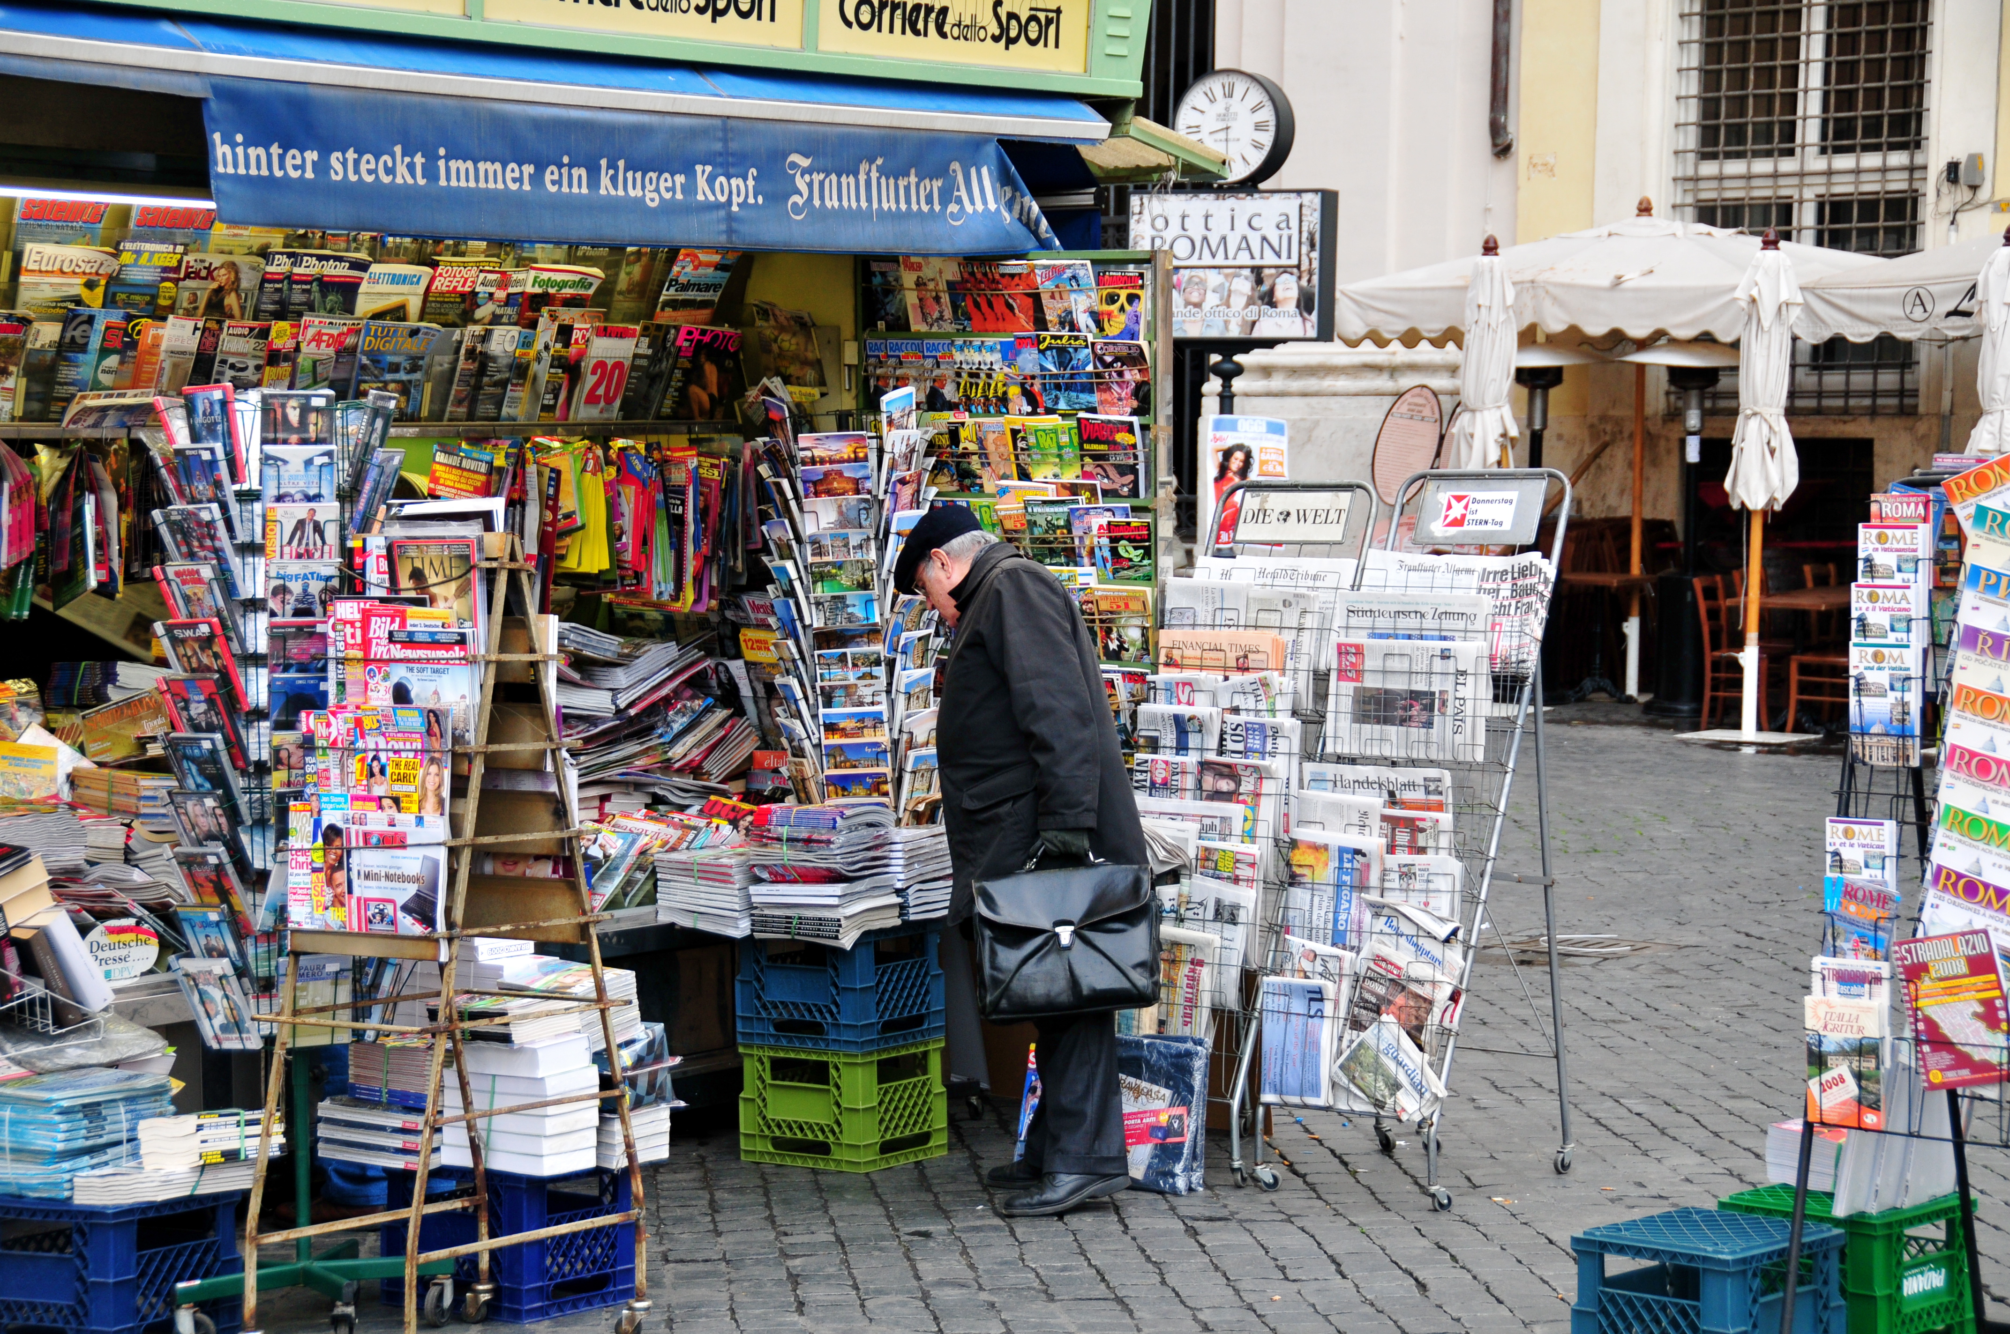
ALL kind of news
CC-By-Sa Ed YouArdon

Slide 8

SOLUTIONS exists

Slide 9
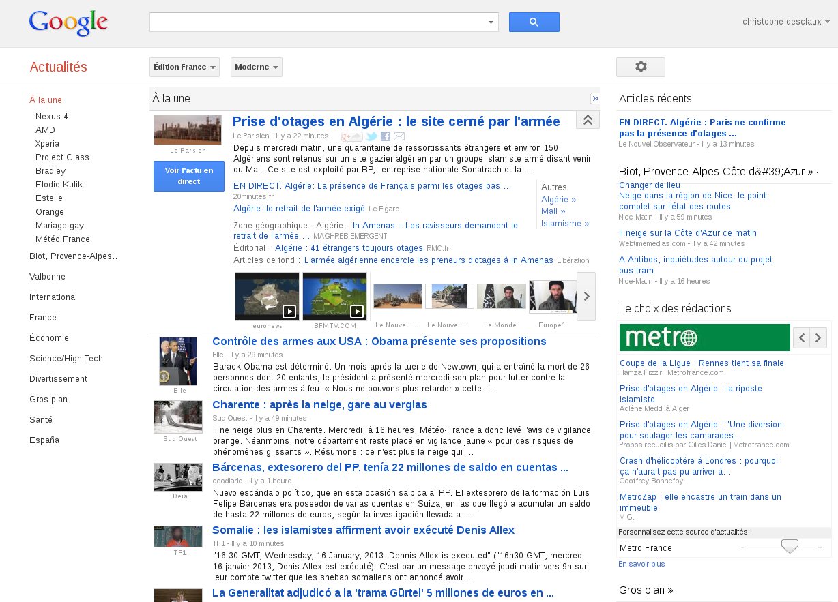
TRUST in providers

Slide 10
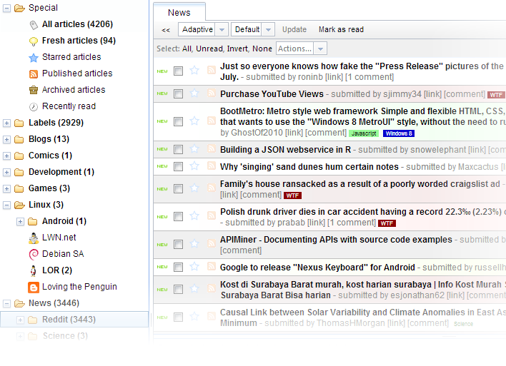
PERSONAL aggregation
©TinyTinyRSS

Slide 11
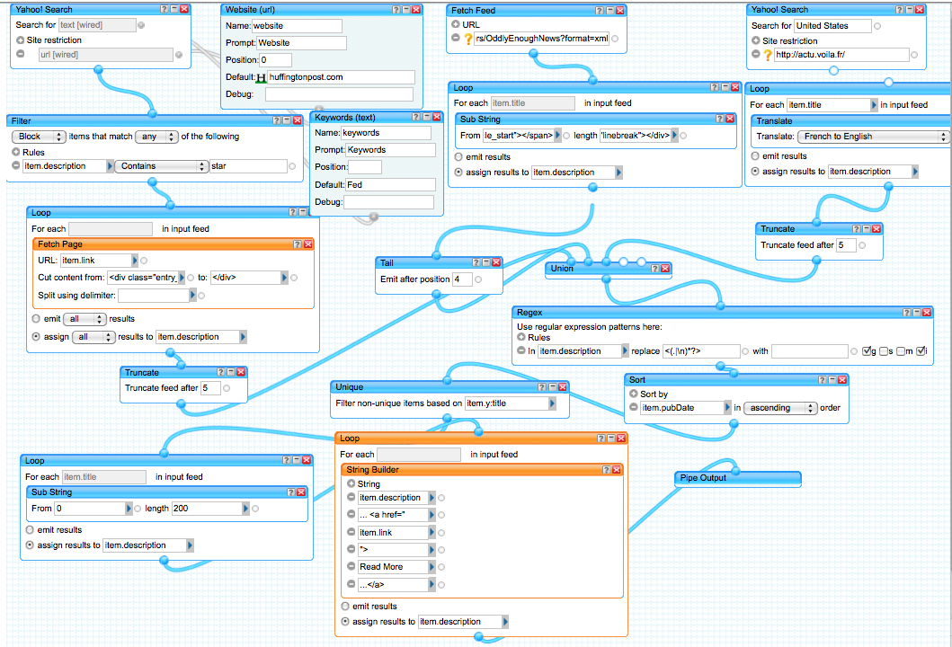
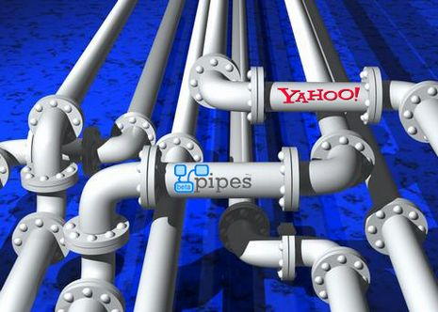
Filtering using WORKFLOW
©YahooPipes

Slide 12
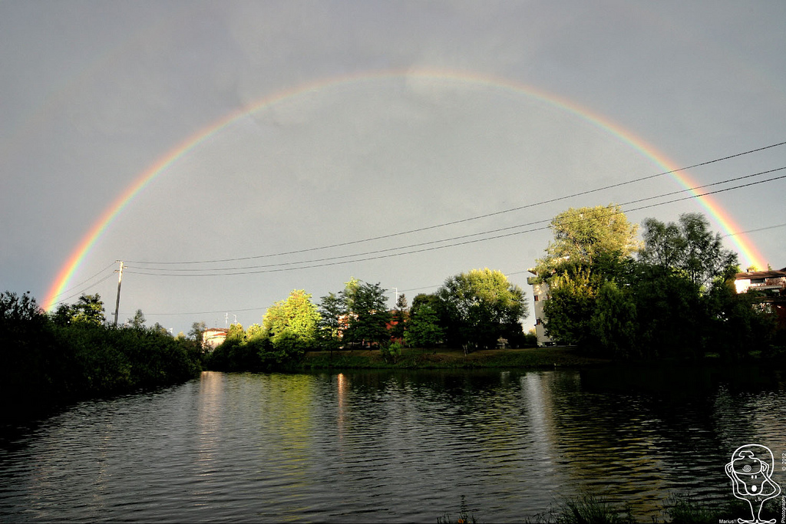
I need to work on MEANING
CC-By-nc-nd Marius

Slide 13

I need to work on MEANING
I need OPENSOURCE
CC-By-nc-nd Marius

Slide 14
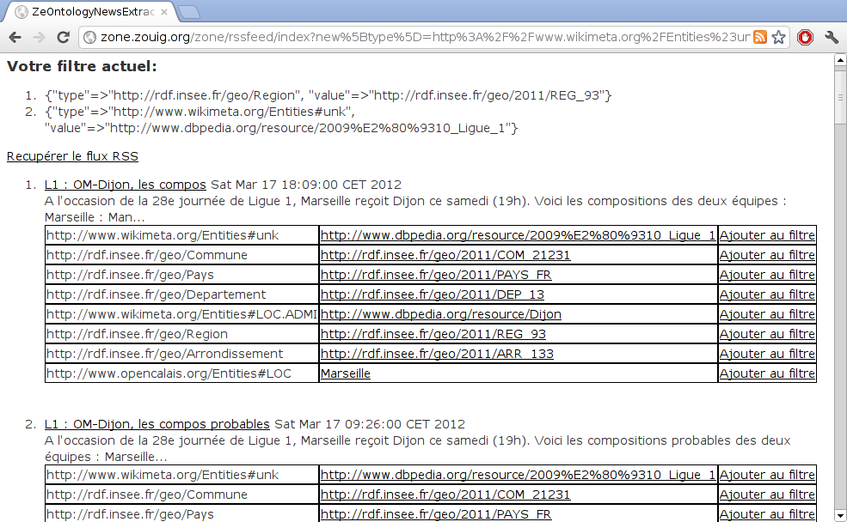
My BEAUTIFUL proto

Slide 15


Slide 16
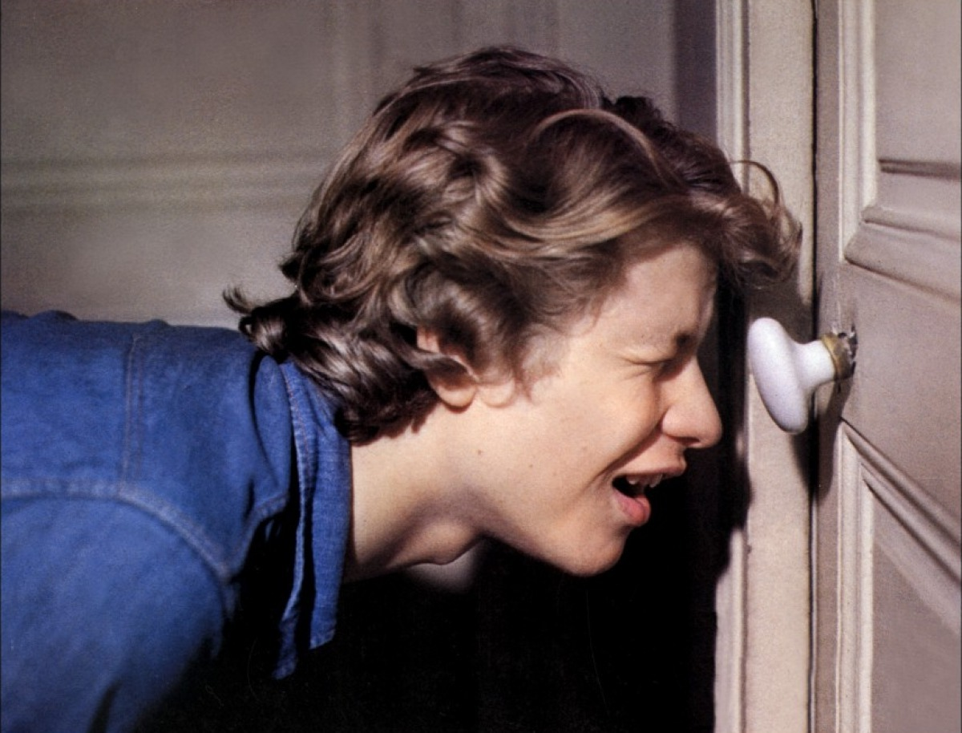
Let's go to TECH
©flickr_flip

Slide 17

Feeds
reading
Feeds
Annotated news
BDD
RDF

Slide 18
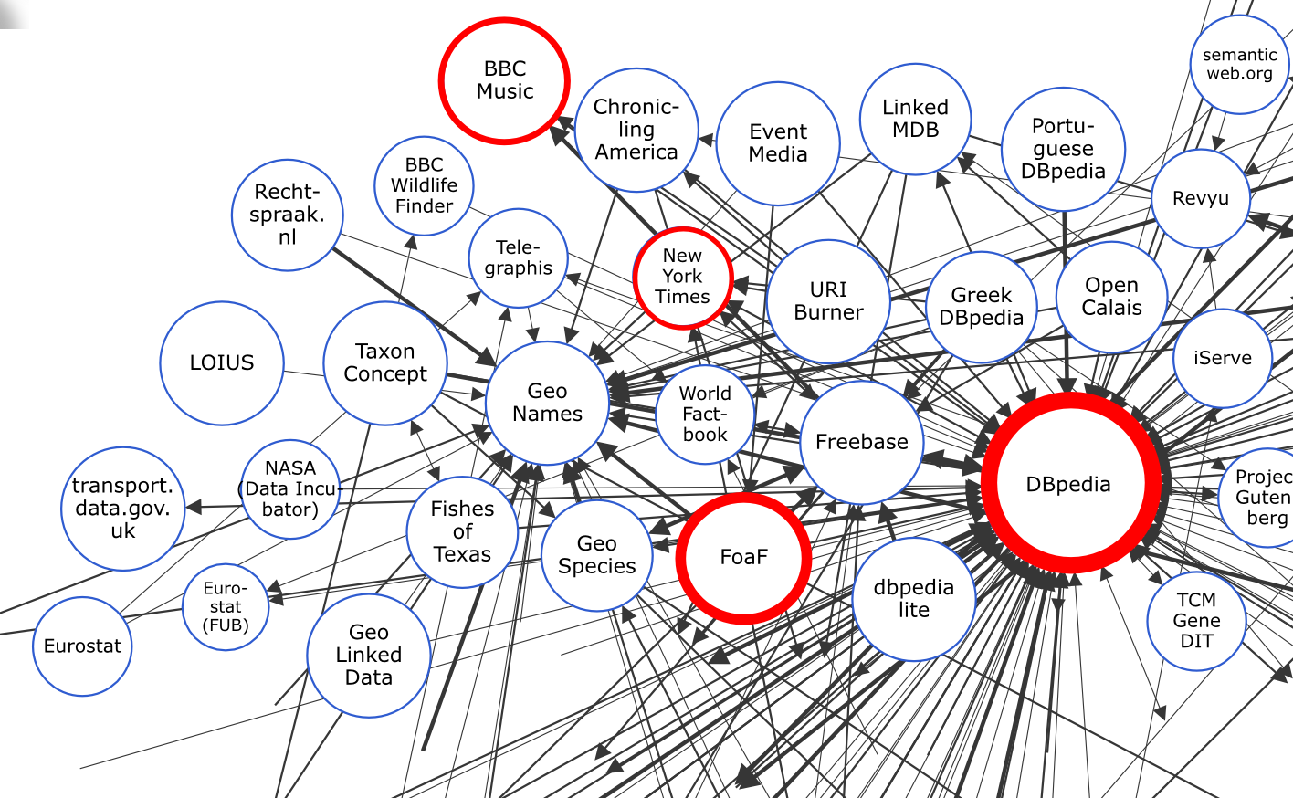
Semantic web
Content accessible to computers
Interconnected sources
Shared vocabularies

Slide 19

My name is
Annotator
Feeds
reading
Feeds
Annotated news
BDD
RDF
Notes:
Expliciter le faite qu'on bosse sur des URIs

Slide 20
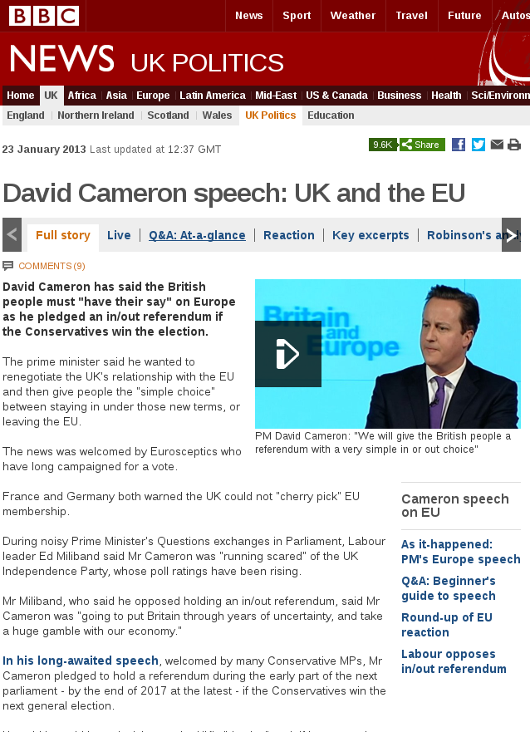
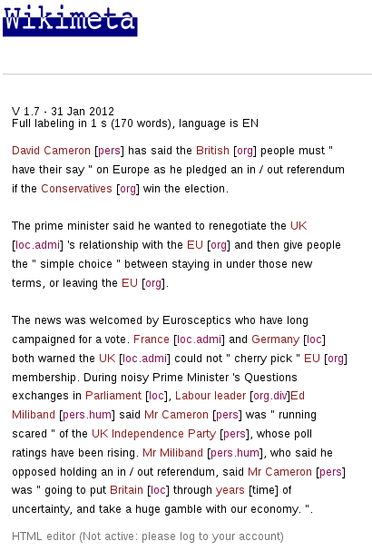

Slide 21

My name is
Annotator
Feeds
reading
Feeds
Annotated news
BDD
RDF
Notes:
Expliciter le faite qu'on bosse sur des URIs

Slide 22
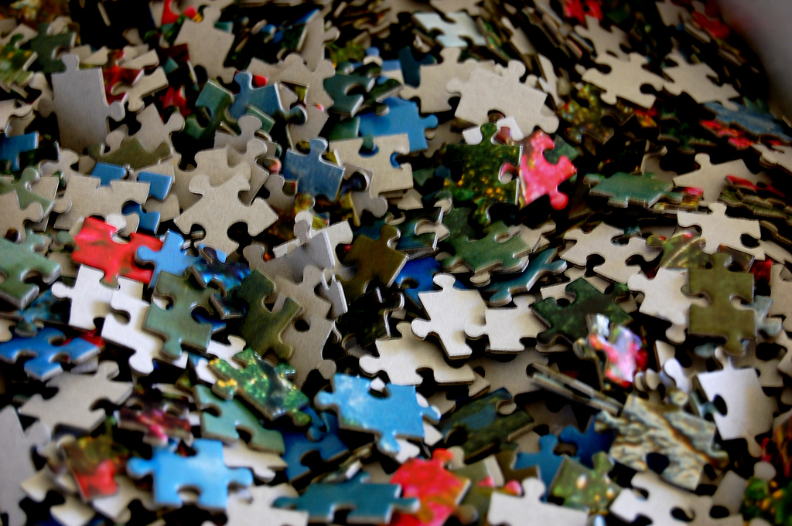
Data mining
CC-By ThiagoJ
Notes:
Que viennent faire des chats dans ma présentation?
Outre le faite que c'est joli c'est pour vous expliquer comment on va pouvoir trier ces news, les regrouper par essemble de news similaires.
Pour cela on utilise le domaine de la fouille de données et plus particulièrement le clustering qui va fournir des methodes statistiques d'analyse des objets pour ensuite constituer des groupes de news similaires.
Explication de l'algo: ici on a un 15ene de chats. On aimerait bien constituer 4 groupes basés sur leurs couleur. On va donc prendre les chats un a un et les mettre dans 4 boites pour cela on prend les 4 premiers aléatoirement et on les mets dans les 4 boites. On les prends ensuite un par un pour les mettre dans la boite la plus adaptée.
Ensuite seconde itération on prend chaque chat et on regarde s'il n'est pas adapté plutot à une autre boite.
Et paf le chat!

Slide 23

ZONE-extractor
Feeds
reading
Feeds
Annotated news
BDD
RDF
ZONE-watcher
user
topics
SPARQL
RSS Feed
XML
http://openclipart.org/detail/12273/gears-by-felipecaparelli-12273
http://drawingbynumbers.org/data-design-basics/note-3-opening-open-data
http://openclipart.org/detail/23513/cartoon-tyrannosaurus-rex-by-studiofibonacci
Notes:
Expliciter enormément que les 2
parties fonctionnent une apres l'autre
Asynchrone
On annote

Slide 24
DEMO

Slide 25
http://demo.zone-project.org
I just need SCENARIOS and FEEDS

Slide 26
ZONE-project.com
Une machinerie puissante d'annotation de news
  Fonctionne aussi sur twitter !
Je dois sortir un prototype public
  vite car la concurrence se réveille
Je n'ai pas parlé de « business »...

Slide 27
ZONE-project.com
Mon année à l'institut
Mars = mi-temps
Projections dans le futur

Slide 28
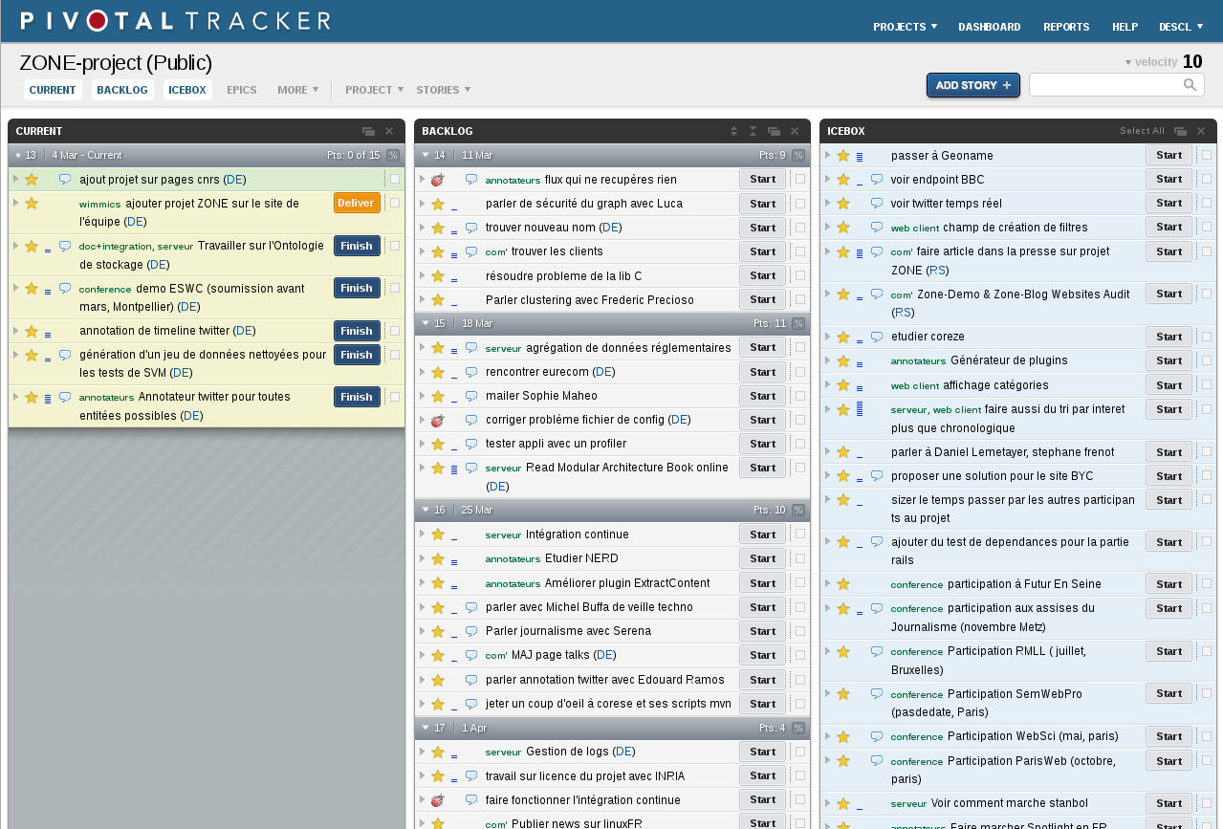
Méthodes de travail

Slide 29
Participation à des conférences
JM2L => openSource
FOSSA => INRIA
FOSDEM => conf international OpenSource
ESWC => conf international Web Sémantique

Slide 30
Interactions avec des étudiants
Encadrement de PFE étudiants => implémentation datamining
  2 étudiantes
  700h de travail au total
Stage => une IHM
  3 mois

Slide 31
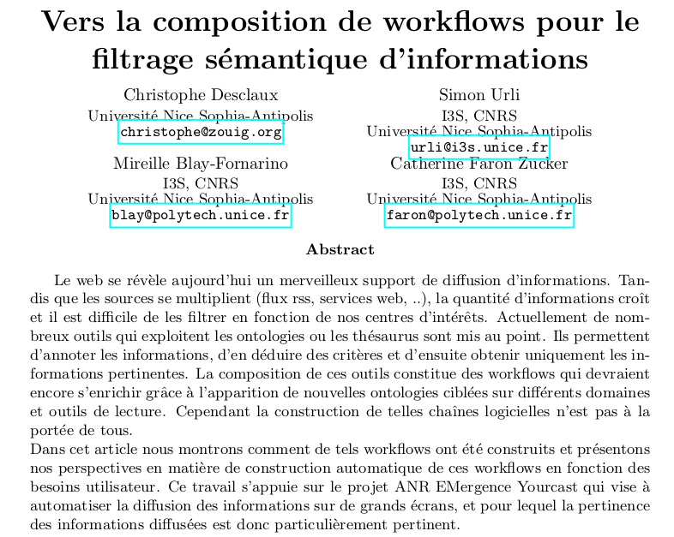
Interactions coté recherche

Slide 32
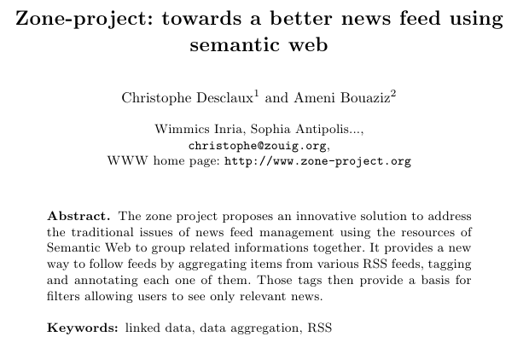
Interactions coté recherche

Slide 33
Interactions coté recherche
Web sémantique
  Wimmics (INRIA Sophia)
Data-mining
  KEIA (CNRS)
Traitement automatique de la langue
  TEXMEX (INRIA)
  Eric Charton
Lignes De Produits /workflows
  Modalis (CNRS)
IHM
  Rainbow (CNRS)
Utilisateurs de l'outil de veille
  CUMIR (INRIA)
¿ BigData ?
¿ P2P ?
¿ Shared data ?
¿ Plateforme d'expérimentation ?

Slide 34
ZONE-project.com
Mon année à l'institut
Projections dans le futur
Il faut bien y penser...

Slide 35
Comment je me vois dans 6 mois ?
J'ai envie de rejoindre une jeune startup
  Dans le web
  Dans le sémantique ?
Continuer sur ZONE

Slide 36
En bref
Je m'éclate !
Je veux sortir un MVP « rapidement »
J'aime partager sur mon expérience;)
Merci !

Slide 37
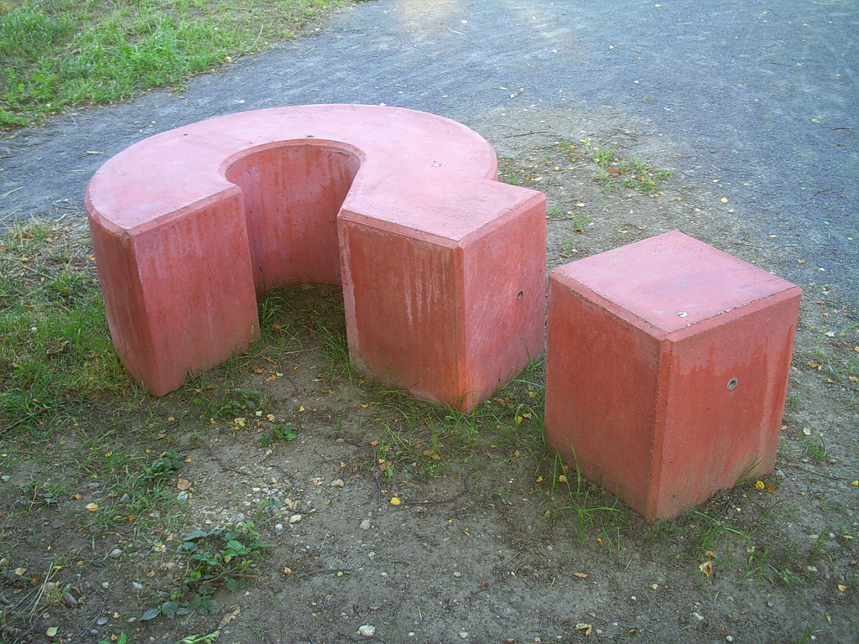
Website: http://www.zone-project.org
@zone-project @descl3
CC-By-Sa drachmann

Slide 38

Planning de travail
Sprint1 : consolidation de l'existant, mise en place des outils
  Conférence fOSSa (3 décembre)
Sprint2 : Refonte de l'IHM et ajout d'interactions utilisateurs
  Conférence Fosdem (2 février)
Sprint3 : Travail sur le moteur d'aggrégation
  Conférence ESWC (26 mai)
Sprint4:Filtrage d'informations
  FuturEnSeine (15 juin)
Sprint5:Interactions utilisateurs
  RMLL (10 juillet)
Sprint6 Applications web spécifiques
  ParisWeb (10 octobre)
  Assises du journalisme (5 novembre)

Slide 39
Idée de business model pour Zone
Créer « mes-news.com »
  Service payant dans certaines conditions
  Génération d'un journal personnalisé
  Code OpenSource pour voir apparaitre de nouveaux annotateurs (avec quelques modules proprios)
Faire du B2B
  Une solution de suivi d'image

Slide 40



ZONE
YahooPipes
Gratuit
Recherche
multi-critères
Mémoire de
lecture
Libre
Installable
Multi-
plateforme
Multiplicité
des sources
Regroupement
de news
Sémantique
Filtres perso

